Slide 1
مبادئ علم الإقتصاد
المرحلة: الأولى
الكورس: الاول
السنة الدراسة: 2022-2023
جامعة صلاح الدين-اربيل
كلية الادارة والاقتصاد
قسم المحاسبة
مدرس المادة
م نسرين سليمان حسين

Slide 2
أساسيات الإقتصاد
(1)

Slide 3
محاور المحاضرة:
علم الإقتصاد وفروعها
النظام الإقتصادي وأنواعه
الحاجات الإنسانية، عناصرها وخصائصها
الموارد الإقتصادية وأنواعها
السلع وأنواعها
الخدمة وخصائصها

Slide 4
علم الاقتصاد
Economics
علم الإقتصاد هو دراسة السلوك الإنساني وأنشطة المجتمع في مجالات الإنتاج والإستهلاك بهدف إشباع الحاجات المتعددة حاضراً ومستقبلاً بإستخدام ما لديه من موارد متاحة.

Slide 5
فروع علم الإقتصاد
يمكن ان نقسم علم الإقتصاد الى كل ما يلي:
الاقتصاد الجزئي
الاقتصاد الكلي

Slide 6
الاقتصاد الكلي
الاقتصاد الجزئي
يهتم بدراسة سلوك الإقتصاد (المتغيرات الكلية) ككل.
  ظاهرة البطالة في المجتمع
  دراسة لدخل القومي
  إرتفاع أو إنخفاض مستوى الأسعار لجميع السلع
يهتم بدراسة الوحدات الجزئية في الإقتصاد:
  سلوك المستهلك نحو سلعة ما.
  دراسة الكمية التي تنتجها مؤسسة ما
  تحديد سعر سلعة ما.

Slide 7
النظام الاقتصادي
Economic System
النظام الإقتصادي هو مجموعة القوانين الاقتصادية والعادات والتقاليد التي يتم بموجبها استخدام الموارد الاقتصاديه النادرة والمحدودة بعقلانية وكفاءة لاشباع حاجات الفرد المتعددة وغير المحدودة لتحقيق الرفاه الاقتصادي .

Slide 8
أنواع النظم الاقتصادية
Types of Economic System
وهناك اربعة انواع من النظم الاقتصادية :
نظام المشروع الحر (النظام الرأسمالي)
نظام الاقتصاد المخطط (النظام الاشتراكي)
نظام الاقتصاد المختلط
نظام الإقتصاد الإسلامي

Slide 9
الحاجات الانسانية
Human Needs
إن الحاجة الإنسانية تتمثل في شعور بالحرمان مصحوب برغبة معينة لدى الفرد في الحصول على وسائل الإشباع المختلفة لإزالة هذا الحرمان.

Slide 10
عناصر الحاجات الانسانية
Elements of Human Needs
وللحاجة ايا كان موضوعها ثلاثة عناصر هي:
احساس بالالم (كالجوع او العطش).
معرفة الوسيلة لاطفاء هذا الالم.
الرغبة في استخدام هذه الوسيلة لازالة هذا الاحساس.

Slide 11
خصائص الحاجات الانسانية
Characteristics of Human Needs
التعدد (غير محدودة)
التنافس (محدودية وسائل الإشباع)
التكرار (بعد كل إشباع تحتاج إلى آخر).
التجدد (تتجدد الحاجات وتتغير من فترة لأخرى).

Slide 12
التكامل (رغبات تتماشى مع بعضها البعض).
القابلية للإشباع (الحاجات الإنسانية عادة قابله للإشباع).
النسبية (لكونها تختلف من شخص لآخر ومن مكان لآخر ومن زمن لآخر).

Slide 13
الموارد الإقتصادية
Economic Resources
الموارد الإقتصادية هي الوسائل المتاحه لانتاج السلع والخدمات التي تستخدم لاشباع رغبات الناس.
المورد الاقتصادي هو كل ما يستخدمه الانسان لتحقيق منفعة او رغبة بطريقة مباشرة او غير مباشرة.

Slide 14
انواع الموارد الإقتصادية
الموارد الطبيعية (كل ما على الأرض وما في باطنها كالماء، النفط وغيرها).
الموارد البشرية (كل الجهود الذي يبذله الانسان سواء بدنياً أو ذهنياً كالعامل).
الموارد المصنعة (الأصول المادية من آلات ومعدات ومباني وغيرها).

Slide 15
السلع
Goods
إن السلعة هي كل شئ مادي وملموس مفيد، وتحقق منفعة ولها القدرة على اشباع الحاجات وكان مرغوباً من قبل الفرد.
او السلعة هي كل ما هو نتاج عمل بشري لها منفعة محددة وسعر محدد.

Slide 16
انواع السلع
الإستهلاكية والراسمالية (الملابس- الآلات)
الكمالية والضرورية (الساعات الفاخرة- الملابس)
الفانية والمعمرة (المواد الغذائية- التلفزيون)
العادية والدنيا (السيارات- بطاطا)
الحرة والإقتصادية (الهواء- كومبيوتر)
البديلة والمكملة (الشاي والقهوة- الشاي والسكر)

Slide 17
الخدمات
Services
الخدمات هي المنتجات والنشاطات غير الملموسة التي تحقق إشباع الحاجات مثل الخدمات الصحية والتعليمية والمصرفية والبريدية وغيرها.

Slide 18
خصائص الخدمات
Characteristics of Services
غير ملموسة، ولا يترتب عليها انتقال ملكيته.
التماسك والترابط مع مقدمها وعدم القابلية للتجزئة والتحويل.
التباين وعدم التجانس في مستوى الخدمة عند تقدمها.
غير قابلة للتخزين، فوقت الخدمة يعتبر فرصة إقتصادية ضائعة إذا لم تقدم للمستهلك ويتم بيعها.

Slide 19
المحاضرة القادمة
المشكلة الإقتصادية ومنحنى إمكانيات الإنتاج

Slide 20
المشكلة الإقتصادية ومنحنى إمكانيات الإنتاج
(2)

Slide 21
محاور المحاضرة:
المشكلة الإقتصادية
أركان المشكلة الإقتصادية
منحنى إمكانيات الإنتاج وخصائصه
انتقال منحنى إمكانيات الإنتاج

Slide 22
المشكلة الاقتصادية
Economic Problem
تتمثل المشكلة الاقتصادية في ندرة الموارد عن اشباع كافة الحاجات والرغبات البشرية.
الموارد النادرة والمحدودة
الحاجات المتعددة والغير المحدودة

Slide 23
وفي ظل المشكلة الاقتصادية، لابد لكل مجتمع أن يقرر أمرين:
اختيار الحاجات التي سيتم إشباعها.
الاستغلال الأمثل للموارد والاختيار بين الاستخدامات البديلة لإنتاج أكبر قدر ممكن من السلع والخدمات ولإشباع أكبر قدر ممكن من الحاجات الإنسانية.

Slide 24
ولحل المشكلة الاقتصادية ينبغي الإجابة على الأسئلة الأساسية التالية:
ماذا ينتج؟
كم ينتج؟
كيف ينتج؟
لمن ينتج؟
أركان المشكلة الاقتصادية

Slide 25
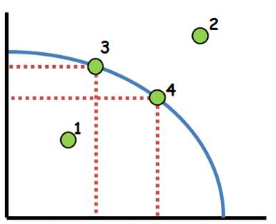
منحنى إمكانيات الإنتاج
Production Possibilities Frontier
منحنى إمكانيات الإنتاج هو المنحنى الذي يوضح أقصى كمية يمكن إنتاجها من السلع والخدمات المختلفة في الاقتصاد، وذلك باستخدام الموارد الإنتاجية المتوفرة وباستخدام التقنية المتوفرة.

Slide 26
ويعتمد منحنى إمكانيات الإنتاج على الافتراضات التالية:
الاقتصاد يعمل عند مستوى التوظف الكامل
ثبات كمية عناصر الإنتاج في الاقتصاد.
ثبات المستوى التقني.
الاقتصاد يقوم بإنتاج سلعتين فقط.

Slide 27
أمثلة حول منحنى إمكانيات الإنتاج
الكمية المنتجة من سلعة Y )طن( | الكمية المنتجة من سلعة X )طن( | البدائل
 |  | 1
 |  | 2
 |  | 3
 |  | 4
 |  | 5
 |  | 6
إستخدام جميع الموارد في إنتاج (X)
0
150
10
140
إستخدام الموارد في إنتاج (X) و (Y) معاً
20
120
30
90
40
50
إستخدام جميع الموارد في إنتاج (Y)
50
0

Slide 28
Y
50, 140
خارج امكانيات الإنتاج
(تتطلب موارد أكثر)
عدم استغلال الموارد
(طاقة عاطلة فى الاقتصاد)
X

Slide 29
خصائص منحنى إمكانيات الإنتاج
جميع النقاط على المنحنى تمثل أقصى ما يمكن إنتاجه.
أية نقطة تقع داخل المنحنى تعنى عدم استغلال الموارد (طاقة عاطلة فى الاقتصاد).
أية نقطة تقع خارج المنحنى لا يمكن تحقيقها أو الوصول إليه، لأنها تتطلب موارد أكثر أو تطور تكنولوجى.

Slide 30
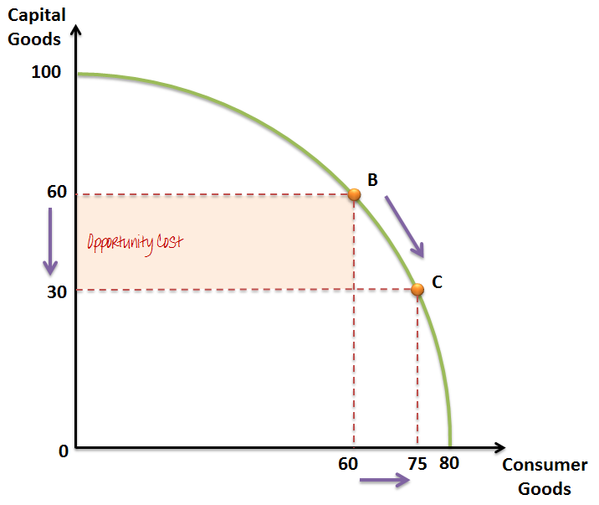

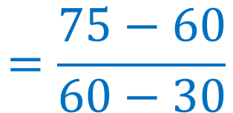
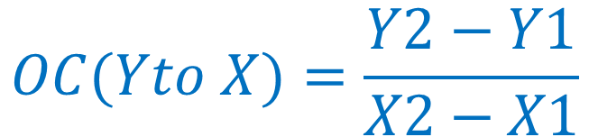
الانتقال من نقطة إلى أخرى على المنحنى يعنى زيادة الإنتاج من إحدى السلعتين مقابل خفض الإنتاج من السلعة الآخر.
$$OC(Yto X)=\frac{Y2−Y1}{X2−X1}$$
$$=\frac{75−60}{60−30}$$
$$=2$$

Slide 31
المحاضرة القادمة
الطلب

Slide 32
الطلب
(3)

Slide 33
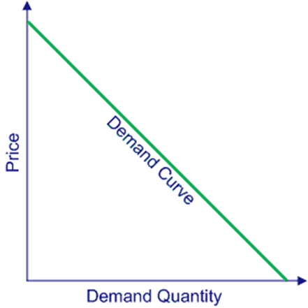
محاور المحاضرة:
الطلب، قانون الطلب، جدول الطلب، منحنى الطلب، دالة الطلب
العوامل المؤثرة في الطلب
إستثناءات قانون الطلب

Slide 34
الطلب
Demand
الطلب هو الكميات الكلية من سلعة أو خدمة معينة التي يكون المستهلكون راغبين وقادرين على شرائها عند أسعار معينة وفي وقت معين.
وبذلك يكون الطلب هو الرغبة المدعمة بالقدرة على الشراء.

Slide 35
‌قانون الطلب
The Law of Demand
عندما يرتفع سعر سلعة معينة فإن الكمية المطلوبة منها سوف تنخفض، ويحدث العكس عندما ينخفض سعرها، هذا مع افتراض ثبات العوامل الأخرى على حالها.
الكمية المطلوبة
Q_{d}
السعر
P
علاقة عكسية

Slide 36
‌جدول الطلب
Schedule of Demand
السعر P | الكمية المطلوبة Q_{d}
10 | 1
8 | 2
6 | 3
4 | 4
2 | 5
جدول الطلب عبارة عن قائمة توضح الكميات التي يطلبها المستهلك من سلعة أو خدمة عند أسعار مختلفة.

Slide 37
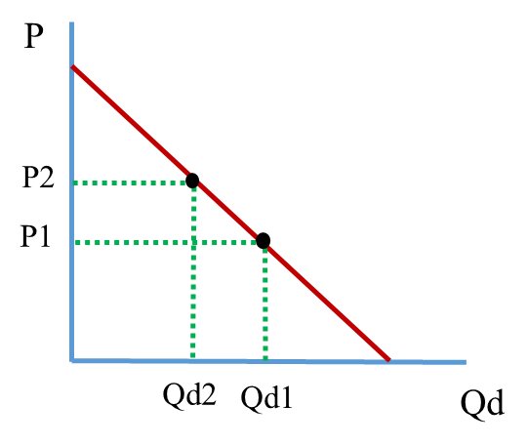
‌منحنى الطلب
Demand Curve
يبين منحنى الطلب عدد الوحدات من سلعة معينة التي يرغب المستهلك بشرائها خلال فترة زمنية معينة بكل الاسعار الممكنة مع بقاء العوامل الاخرى ثابتة.

Slide 38
مثال: يبين الجدول التالي كميات مطلوبة من سلعة ما عند أسعار مختلفة:
2 | 4 | 6 | 8 | 10 | السعر ((P
5 | 4 | 3 | 2 | 1 | الكمية المطلوبة (Q_{d})
المطلوب: أرسم منحنى الطلب؟

Slide 39

‌دالة الطلب السعرية
Price Demand Function
دالة الطلب السعرية عبارة عن العلاقة الرياضية التي تربط الكمية المطلوبة من سلعة معينة بسعرها.
ويمكن التعبير عن دالة الطلب السعرية على النحو التالي:
$$Qd=a−bP$$

Slide 40

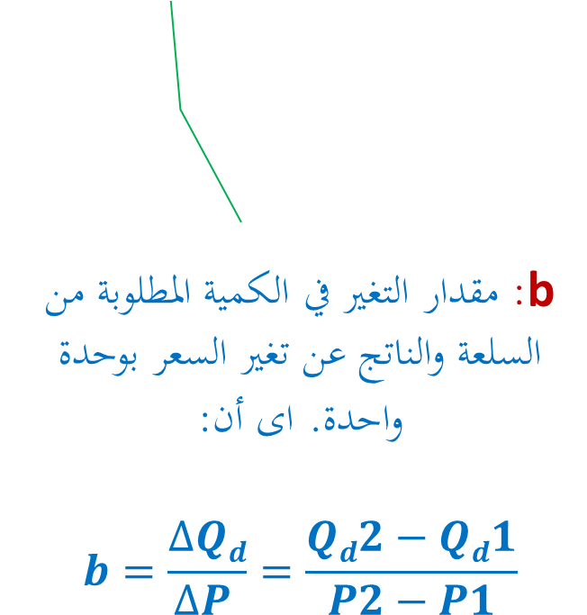
$$Qd=a−bP$$
Q_{d}: الكمية المطلوبة من السلعة
P: سعر السلعة
a: مقدار ثابت ويعبر عن الكمية المطلوبة من السلعة عندما يكون سعرها صفراً ، وبعبارة أخرى هي الكمية المطلوبة التي لا تتأثر بالسعر.
b: مقدار التغير في الكمية المطلوبة من السلعة والناتج عن تغير السعر بوحدة واحدة. اى أن:
$$b=\frac{∆Qd}{∆P }=\frac{Qd2−Qd1}{P2−P1}$$

Slide 41




مثال: إذا كانت الكمية المطلوبة من سلعة معينة عن تساوي 12 وحدة عندما يكون السعر يساوى صفر. وأدت زيادة السعر بدولار واحد إلى انخفاض الكمية المطلوبة من هذه السلعة بمقدار (2) وحدة.
المطلوب: ماهي دالة الطلب الممثلة للعلاقة السابقة ؟
$$Qd=a−bP$$
$$∵a=12$$
$$Qd=12−2P$$
$$∵b=2$$

Slide 42
‌العوامل المؤثرة في الطلب
Factors affecting Demand
يتأثر الطلب او الكمية المطلوبة من سلعة ما بعدد من العوامل (المحددات)، يمكن تقسيم هذه العوامل الى:
اولاً: السعر (سعر السلعة نفسها)
ثانياً: العوامل الأخرى (عوامل غير سعرية)

Slide 43
‌السعر (سعر السلعة نفسها)
Price (The Price of Same Commodity)
يتأثر الكمية المطلوبة من سلعة ما بسعر السلعة نفسها بثبات العوامل الأخرى على حالها.
سعر السلعة هو السعر الذي تباع به السلعة. فكلما ارتفع سعر السلعة تنخفض الكمية التي يرغب المستهلك في شرائها منها، والعكس بالعكس.

Slide 44
‌العوامل الأخرى (عوامل غير سعرية)
Other Factors (Non-Price Factors)
يتأثر الكمية المطلوبة من سلعة ما بعدد من العوامل الأخرى غير السعرية بثبات سعر السلعة على حالها، اهمها هي:
أذواق وتفضيلات المستهلك
توقعات المستهلك حول الأسعار
العادات والتقاليد
دخل المستهلك
سعر السلعة البديلة
سعر السلعة المكملة

Slide 45

مثال: إذا كانت دالة الطلب هي:
$$Qd=175−5P$$
المطلوب: أكمل الجدول التالي، ثم ارسم منحنى الطلب؟
P | Q_{d}=175-5P
0
5
10
15
20
25
30
175- 5(0)=175
P
175- 5(5)=150
175- 5(10) =125
175- 5(15) = 100
175- 5(20) = 75
175- 5(25) = 50
175- 5(30) = 25
Q_{d}

Slide 46
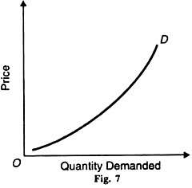
إستثناءات قانون الطلب
Exceptions of Demand Law
هناك حالات استثنائية لا ينطبق فيها قانون الطلب، اى لا تكون العلاقة بين الكمية المطلوبة والسعر علاقة عكسية كما ذكرناها.

Slide 47
‌‌أهم إستثناءات قانون الطلب هي:
الحروب
الكساد الاقتصادي
السلع الثمينة
السلع الضرورية
سلع جيفن

Slide 48
‌طلب السوق
Market Demand
طلب السوق (A+B+C) | طلب المستهلك (C) | طلب المستهلك (B) | طلب المستهلك (A) | سعر السلعة (P)
25 | 11 | 6 | 8 | 2
20 | 9 | 5 | 6 | 4
15 | 7 | 4 | 4 | 6
10 | 5 | 3 | 2 | 8
طلب السوق هو مجموع الكميات المطلوبة من سلعة ما لإجمالي المستهلكين عند
أسعار مختلفة.

Slide 49
المحاضرة القادمة
مرونة الطلب

Slide 50
مرونة الطلب
(4)

Slide 51
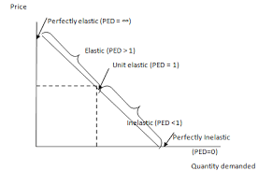
محاور المحاضرة:
مرونة الطلب وأنواعها
العوامل المؤثرة في مرونة الطلب

Slide 52
‌أنواع مرونة الطلب
Price Elasticity of Demand
يمكن تقسيم مرونة الطلب الى الأنواع الثلاثة التالية:
مرونة الطلب التقاطعية
مرونة الطلب الدخلية
مرونة الطلب السعرية

Slide 53
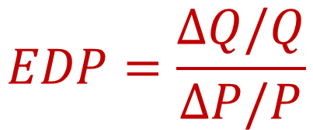
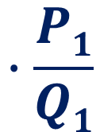
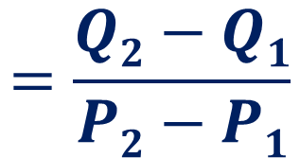
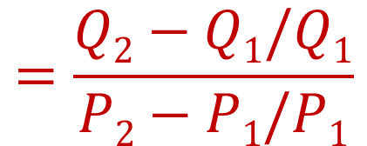
‌مرونة الطلب السعرية
Price Elasticity of Demand
مرونة الطلب السعرية هي درجة استجابة الكمية المطلوبة من سلعة معينة للتغير في سعرها، ويمكن قياسها حسب هذه القاعدة:
$$EDP=\frac{∆Q/Q}{∆P/P}$$
$$=\frac{Q2−Q1/Q1}{P2−P1/P1}$$
$$=\frac{Q2−Q1}{P2−P1}$$
$$∙\frac{P1}{Q1}$$

Slide 54
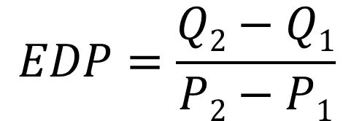


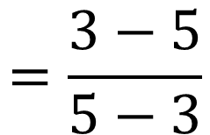
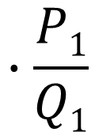
مثال: يتعلق الجدول التالي بالكمية المطلوبة لسلعة معينة مع سعرها:
السعر (P) | الكمية المطلوبة (Q_{d})
3 | 5
5 | 3
المطلوب: أوجد مرونة الطلب السعرية؟
$$EDP=\frac{Q2−Q1}{P2−P1}$$
$$∙\frac{P1}{Q1}$$
وهذا يعني بأن إرتفاع سعر السلعة بدولار واحد يؤدي الى إنخفاض الكمية المطلوبة منها بـ (0.6) وحدة فإذن نوع المرونة هو (غير مرن)
$$=\frac{3−5}{5−3}$$
$$∙\frac{3}{5}$$
$$=−0.6$$

Slide 55
درجات مرونة الطلب السعرية
معامل المرونة (EDP) | النوع
EDP = 0 | عديم المرونة
EDP < 1 | غير مرن
EDP = 1 | أحادي المرونة
EDP > 1 | مرن
EDP = ∞ | لا نهائي المرونة

Slide 56
P
مرن
غير مرن
P
أحادي المرونة
P
p₂
EDP > 1
p₂
EDP < 1
EDP= 1
p₁
p₂
D
p₁
p₁
D
D
q₂
q₁
Q
q₂
q₁
Q
q₂
q₁
Q
P
عديم المرونة
P
لا نهائي المرونة
D
p₂
EDP = 0
EDP = ∞
p₁
D
p₁
q
Q
q₁
q₂
Q

Slide 57
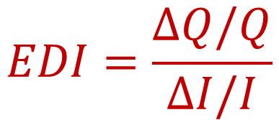
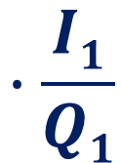
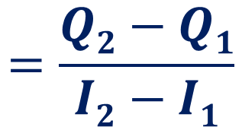
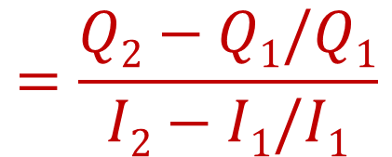
‌مرونة الطلب الدخلية
Income Elasticity of Demand
مرونة الطلب الدخلية هي درجة استجابة الكمية المطلوبة من السلعة للتغيرات التي تحدث في دخل المستهلك. ويمكن قياسها حسب هذه القاعدة:
$$EDI=\frac{∆Q/Q}{∆I/I}$$
$$=\frac{Q2−Q1/Q1}{I2−I1/I1}$$
$$=\frac{Q2−Q1}{I2−I1}$$
$$∙\frac{I1}{Q1}$$

Slide 58
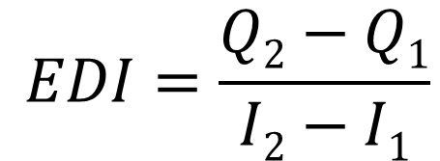

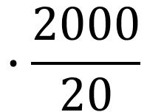
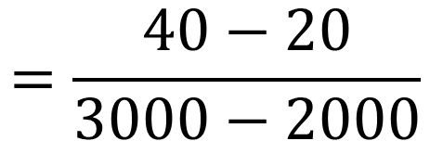
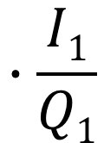
مثال: يتعلق الجدول التالي بالكمية المطلوبة لسلعة معينة مع مستوى دخل المستهلك:
الدخل ($) | الكمية المطلوبة (Q_{d})
2000 | 20
3000 | 40
المطلوب: أوجد مرونة الطلب الدخلية؟
$$EDI=\frac{Q2−Q1}{I2−I1}$$
$$∙\frac{I1}{Q1}$$
وهذا يعني بأن إرتفاع مستوى دخل المستهلك بدولار واحد يؤدي الى إرتفاع كميته المطلوبة من السلعة بـ (2) وحدة (سلعة كمالية)
$$=\frac{40−20}{3000−2000}$$
$$∙\frac{2000}{20}$$
$$=2$$

Slide 59
درجات مرونة الطلب الدخلية
معامل المرونة (EDI) | النوع
EDI = 0 | عديم المرونة
EDI < 0 | مرونة سلبية (سلع رديئة)
EDI = 1 | أحادي المرونة (سلع عادية)
EDI > 1 | مرن (سلع كمالية)
EDI < 1 | غير مرن (سلع ضرورية)

Slide 60
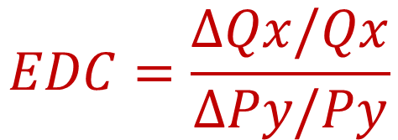
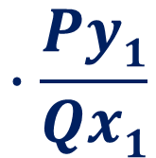
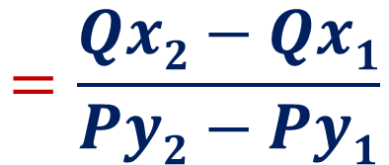
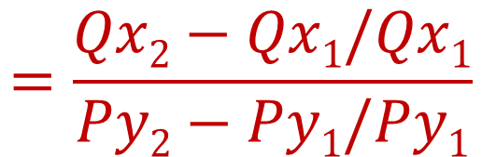
‌مرونة الطلب التقاطعية
Cross Elasticity of Demand
مرونة الطلب التقاطعة هي درجة استجابة الكمية المطلوبة من سلعة معينة (X) للتغيرات التي تحدث في سعر سلعة أخرى (Y) مرتبطة بها. ويمكن قياسها حسب هذه القاعدة:
$$EDC=\frac{∆Qx/Qx}{∆Py/Py}$$
$$=\frac{Qx2−Qx1/Qx1}{Py2−Py1/Py1}$$
$$=\frac{Qx2−Qx1}{Py2−Py1}$$
$$∙\frac{Py1}{Qx1}$$

Slide 61
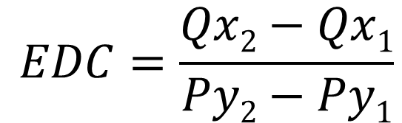

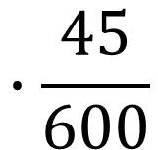
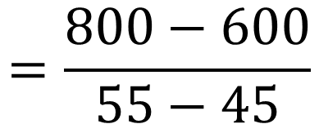
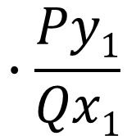
مثال: يتعلق الجدول التالي بالكمية المطلوبة للشاى مع سعر القهوة:
سعر القهوة ($) | الكمية المطلوبة للشاي (Q_{d})
45 | 600
55 | 800
المطلوب: أوجد مرونة الطلب التقاطعية؟
$$EDC=\frac{Qx2−Qx1}{Py2−Py1}$$
$$∙\frac{Py1}{Qx1}$$
وهذا يعني بأن إرتفاع سعر القهوة بدولار يؤدي الى إرتفاع الكمية المطلوبة للشاي بـ (1.5) وحدة
(سلعتان متبادلتان)
$$=\frac{800−600}{55−45}$$
$$∙\frac{45}{600}$$
$$=1.5$$

Slide 62
درجات مرونة الطلب التقاطعية
معامل المرونة (ECD) | النوع
ECD > 0 | الكمية المطلوبة من سلعة (X) وسعر سلعة (Y) مرتبطتان بشكل طردي (سلعتان متبادلتان)
ECD = 0 | لا تتغير الكمية المطلوبة من سلعة (X) عندما يتغير سعر سلعة (Y) (سلعتان غير مرتبطتان)
ECD < 0 | الكمية المطلوبة من سلعة (X) وسعر سلعة (Y) مرتبطتان بشكل عكسي (سلعتان مكملتان)

Slide 63
العوامل المؤثرة في مرونة الطلب السعرية
علاقته بالمرونة | العامل
عكسية (-) | أهمية السلعة وضرورتها للمستهلك
طردية (+) | مدى توافر بدائل للسلعة
عكسية (-) | تعدد استعمالات السلعة
عكسية (-) | مستوى الدخل المستهلك
طردية (+) | نسبة انفاق الدخل على السلعة
طردية (+) | الفترة الزمنية

Slide 64
المحاضرة القادمة
العرض

Slide 65
العرض
(5)

Slide 66
محاور المحاضرة:
العرض
قانون العرض
جدول العرض
منحنى العرض
دالة العرض
العوامل المؤثرة في العرض

Slide 67
‌العرض
Supply
العرض هو الكميات الكلية من السلعة التي يكون المنتجون (البائعون) مستعدون لبيعها فعلاً في السوق بأسعار معينة وفي وقت معين.

Slide 68
‌قانون العرض
The Law of Supply
عندما يرتفع سعر سلعة معينة فإن الكمية المعروضة منها سوف ترتفع ايضاً، ويحدث العكس عندما ينخفض سعرها، مع افتراض ثبات العوامل الأخرى على حالها.
الكمية المعروضة
Q_{S}
السعر
P
علاقة طردية

Slide 69
‌جدول العرض
Supply Schedule
السعر P | الكمية المعروضة Q_{s}
10 | 1
20 | 2
30 | 3
40 | 4
50 | 5
جدول العرض عبارة عن قائمة توضح الكميات الكلية من سلعة أو خدمة التي يكون المنتج مستعد لبيعها في السوق عند أسعار مختلفة.

Slide 70
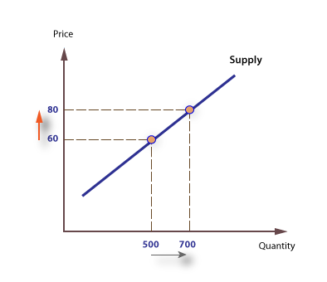
‌منحنى العرض
Supply Curve
يبين منحنى العرض عدد الوحدات من سلعة معينة التي يرغب المنتج ببيعها خلال فترة زمنية معينة بكل الاسعار الممكنة مع بقاء العوامل الاخرى ثابتة.

Slide 71
مثال: يبين الجدول التالي كميات معروضة من سلعة ما عند أسعار مختلفة:
2 | 4 | 6 | 8 | 10 | السعر ((P
50 | 40 | 30 | 20 | 10 | الكمية المعروضة (Q_{s})
المطلوب: أرسم منحنى العرض؟

Slide 72

‌دالة العرض السعرية
Price Supply Function
دالة العرض السعرية عبارة عن العلاقة الرياضية بين الكمية المعروضة من السلعة وسعرها، مع افتراض بقاء العوامل الأخرى على حالها.
ويمكن التعبير عن دالة العرض السعرية على النحو التالي:
$$Qs=c+dP$$

Slide 73

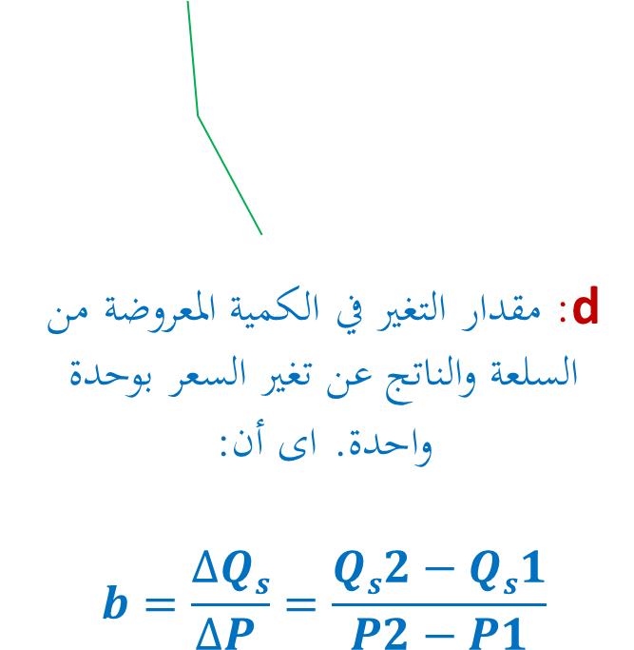
$$Qd=−c+dP$$
Q_{s}: الكمية المعروضة من السلعة
P: سعر السلعة
c: مقدار ثابت ويعبر عن الكمية المعروضة من السلعة عندما يكون سعرها صفراً ، وبعبارة أخرى هي الكمية المعروضة التي لا تتأثر بالسعر.
d: مقدار التغير في الكمية المعروضة من السلعة والناتج عن تغير السعر بوحدة واحدة. اى أن:
$$b=\frac{∆Qs}{∆P }=\frac{Qs2−Qs1}{P2−P1}$$

Slide 74




مثال: لو كان سعر السلعة في السوق هو الصفر، وكان المنتج لا يرغب في عرض أي كمية من سلعته عند هذا الثمن بل كانت الكمية التي يعرضها هي (3-). وأن تغير السعر دولار واحد يؤدي إلى تغير الكمية المعروضة بمقدار (3) وحدات.
المطلوب: ماهي دالة العرض الممثلة للعلاقة السابقة ؟
$$Qd=c+bP$$
$$∵c=−3$$
$$Qd=−3+3P$$
$$∵d=3$$

Slide 75
‌العوامل المؤثرة في العرض
Factors affecting Supply
تتأثر الكمية المعروضة من سلعة معينة بعوامل متعددة، يمكن تقسيم هذه العوامل الى:
اولاً: السعر (سعر السلعة نفسها)
ثانياً: العوامل الأخرى (عوامل غير سعرية)

Slide 76
‌السعر (سعر السلعة نفسها)
Price (Price of Same Commodity)
تتأثر الكمية المعروضة من سلعة ما بسعر السلعة نفسها بثبات العوامل الأخرى على حالها.
فكلما ارتفع سعر السلعة ترتفع الكمية التي يرغب المنتج في عرضها منها، والعكس بالعكس.

Slide 77
‌العوامل الأخرى (عوامل غير سعرية)
Other Factors (Non-Price Factors)
تتأثر الكمية المعروضة من سلعة ما بعدد من العوامل الأخرى غير السعرية بثبات سعر السلعة على حالها، اهمها هي:
المستوى الفني والإنتاجي
الإعانات
الضرائب
أسعار عناصر الإنتاج
سعر السلعة البديلة
سعر السلعة المكملة

Slide 78
‌عرض السوق
Market Supply
عرض السوق عبارة عن مجموعة الكميات من السلعة أو الخدمة التي يقوم جميع المنتجين بعرضها عنـد مستويات الثمن المختلفة.
عرض السوق (A+B+C) | عرض المنتج (C) | عرض المنتج (B) | عرض المنتج (A) | سعر السلعة (P)
10 | 5 | 3 | 2 | 1
13 | 5 | 4 | 4 | 2
20 | 9 | 5 | 6 | 3
25 | 11 | 6 | 8 | 4

Slide 79

مثال: إذا كانت دالة العرض هي:
$$Qs=−3+3P$$
المطلوب: أكمل الجدول التالي، ثم ارسم منحنى العرض؟
P | Q_{s}=-3+ 3P
2
3
4
5
6
7
P
−3+ 3(2)= 3
−3+ 3(3)= 6
−3+ 3(4)= 9
−3+ 3(5) = 12
−3+ 3(6) = 15
−3+ 3(7)= 18
Q_{s}

Slide 80
المحاضرة القادمة
مرونة العرض

Slide 81
مرونة العرض
(6)

Slide 82
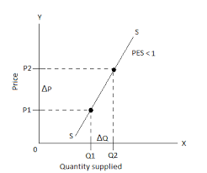
محاور المحاضرة:
مرونة العرض السعرية
العوامل المؤثرة في مرونة العرض

Slide 83
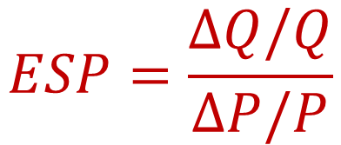
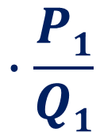
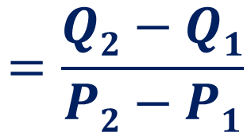
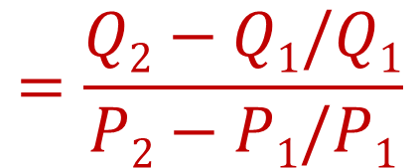
‌مرونة العرض السعرية
Price Elasticity of Supply
مرونة العرض السعرية هي درجة استجابة الكمية المعروضة من سلعة معينة للتغير في سعرها، ويمكن قياسها حسب هذه القاعدة:
$$ESP=\frac{∆Q/Q}{∆P/P}$$
$$=\frac{Q2−Q1/Q1}{P2−P1/P1}$$
$$=\frac{Q2−Q1}{P2−P1}$$
$$∙\frac{P1}{Q1}$$

Slide 84
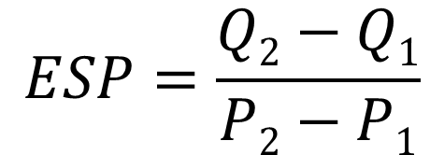


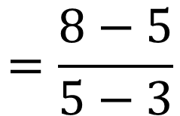
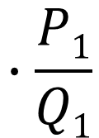
مثال: يتعلق الجدول التالي بالكمية المعروضة لسلعة معينة مع سعرها:
السعر (P) | الكمية المعروضة (Q_{s})
3 | 5
5 | 8
المطلوب: أوجد مرونة العرض السعرية؟
$$ESP=\frac{Q2−Q1}{P2−P1}$$
$$∙\frac{P1}{Q1}$$
وهذا يعني بأن إرتفاع سعر السلعة بدولار واحد يؤدي الى زيادة الكمية المعروضة منها بـ (0.9) وحدة (غير مرن).
$$=\frac{8−5}{5−3}$$
$$∙\frac{3}{5}$$
$$=0.9$$

Slide 85
درجات مرونة العرض السعرية
معامل المرونة (ESP) | النوع
ESP = 0 | عديم المرونة
1ESP < | غير مرن
ESP = 1 | أحادي المرونة
ESP > 1 | مرن
ESP = ∞ | لا نهائي المرونة

Slide 86
P
مرن
غير مرن
P
P
أحادي المرونة
S
S
S
p₂
ESP > 1
p₂
ESP < 1
ESP = 1
p₁
p₂
p₁
p₁
q₂
q₁
Q
q₂
q₁
Q
q₂
q₁
Q
P
عديم المرونة
P
لا نهائي المرونة
S
p₂
ESP = 0
ESP= ∞
p₁
S
p₁
q
Q
q₁
q₂
Q

Slide 87
العوامل المؤثرة في مرونة العرض السعرية
علاقته بالمرونة | العامل
طردية (+) | القابلية للتخزين
طردية (+) | قابلية النقل
طردية (+) | طبيعة العملية الإنتاجية
طردية (+) | التوقعات المستقبلية للأسعار
طردية (+) | الفترة الزمنية

Slide 88
المحاضرة القادمة
توازن السوق

Slide 89
توازن السوق
(7)

Slide 90
محاور المحاضرة:
توازن السوق
فائض في العرض
فائض في الطلب

Slide 91
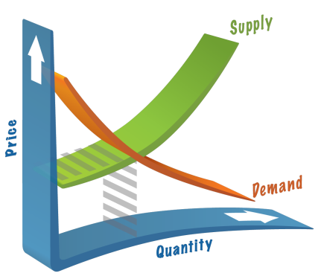
‌توازن السوق
Market Equilibrium
التوازن هو الوضع الذي تم التوصل إليه فلا يوجد ما يدعو إلى تغييره ما لم تحدث تغيرات خارجية تؤدي إلى ذلك.
ويتحقق توازن السوق عندما يتقاطع كل من منحنى الطلب مع منحنى العرض.

Slide 92
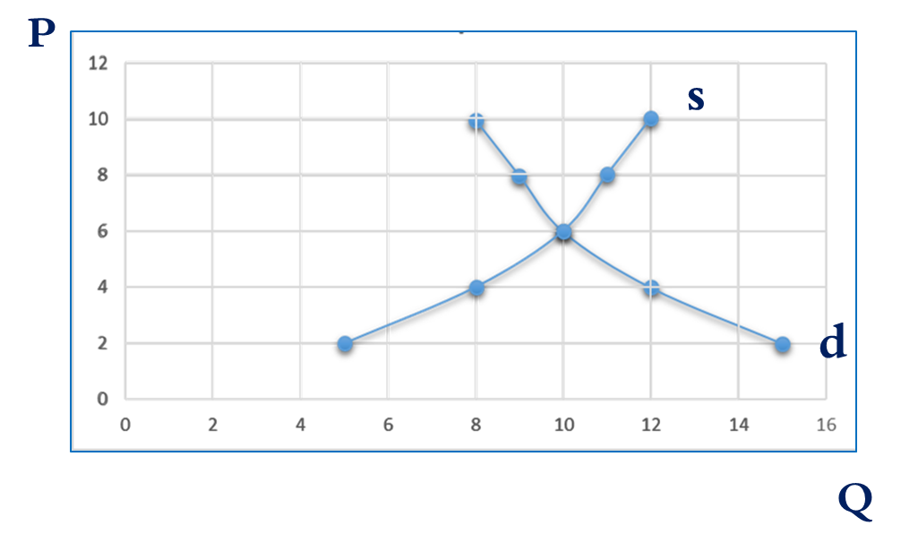
مثال: يبين الجدول التالي كميات مطلوبة و كميات معروضة من التفاح عند أسعار مختلفة:
المطلوب: أرسم منحني الطلب والعرض وحدد توازن السوق؟
السعر (P) | الكمية المطلوبة (Q_{d}) | الكمية المعروضة (Q_{s})
2 | 15 | 5
4 | 12 | 8
6 | 10 | 10
8 | 9 | 11
10 | 8 | 12
سعر
التوازن
نقطة التوازن
الكمية التوازنية

Slide 93
كما ويتحقق التوازن في السوق عندما تتساوى الكمية المطلوبة مع الكمية المعروضة:
Q_{s} = Q_{d}
ونحصل من خلال هذا التطابق للكمية المطلوبة والكمية المعروضة على كل من السعر التوازني والكمية التوازنية.

Slide 94

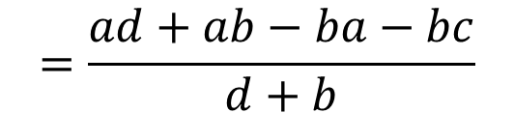
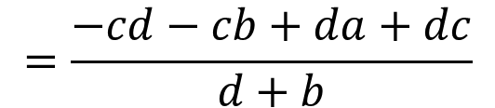


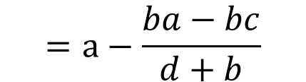
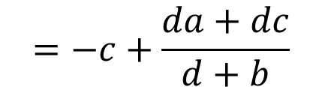

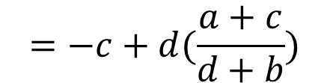

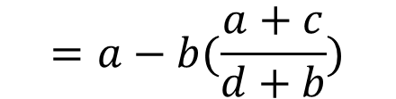







$$Qd=Qs$$
$$Qd=a−bP$$
$$Qs=−c+dP$$
$$Qd=Qs$$
$$Qd=a−bP$$
$$Qs=−c+dP$$
$$=a−b(\frac{a+c}{d+b})$$
$$=−c+d(\frac{a+c}{d+b})$$
$$a−bP=−c+3P$$
$$=a−\frac{ba−bc}{d+b}$$
$$=−c+\frac{da+dc}{d+b}$$
$$a+c=dP+bP$$
$$a+c=\left(d+b\right)P$$
$$=\frac{ad+ab−ba−bc}{d+b}$$
$$=\frac{−cd−cb+da+dc}{d+b}$$
$$P=\frac{a+c}{d+b}$$
$$Qd=\frac{ad−bc}{d+b}$$
$$Qs=\frac{ad−bc}{d+b}$$
سعر التوازن
الكمية التوازنية

Slide 95














مثال: إذا كانت دالتي الطلب والعرض هما:
$$Qd=210−24P$$
$$Qs=−60+3P$$
المطلوب: فأوجد كل من سعر التوازن والكمية التوازنية جبرياً؟
$$Qd=Qs$$
$$Qd=210−24P$$
$$Qs=−60+3P$$
$$210−24P=−60+3P$$
$$=210−24(10)$$
$$=−60+3(10)$$
$$210+60=3P+24P$$
$$=210−240$$
$$=−6−+30$$
$$270=27P$$
$$=−30$$
$$=−30$$
$$P=\frac{270}{27}=10$$
الكمية التوازنية
سعر التوازن

Slide 96



مثال: إذا كان سعر سلعة معينة بالشكل التالي:
2 | 4 | 6 | 8 | 10 | P
وإذا كانت دالتي العرض والطلب هما:
$$Qd=115−10P$$
$$Qs=−5+10P$$
المطلوب: أوجد كل من الكمية المطلوبة والكمية المعروضة، ثم حدد نقطة التي يحقق فيها التوازن بينهما بإستخدام الرسم البياني؟
P
10
8
6
4
2
Q_{d} 115 - 10P
15
35
55
75
95
Q_{S} -5 + 10P
95
75
55
35
15
Surplus (+) Shortage(-)
80
40
0
-40
-80

Slide 97

فائض في العرض
Supply Surplus
يحدث الفائض في العرض عندما يكون السعر أكبر من السعر التوازني في السوق ويكون الكمية المعروضة اكبر من الكمية المطلوبة.
ولهذا فإن المنتج يفكر في إنخفاض السعر مرة أخرى لصرف وبيع سلعته في السوق.

Slide 98

فائض في الطلب
Demand Surplus
يحدث الفائض في الطلب عندما يكون السعر أقل من سعر التوازني في السوق فإن الكمية المطلوبة يكون أكبر من الكمية المعروضة.
ولهذا فإن المشتري يفكر في زيادة السعر التي يكون مستعدين لدفعه لأجل الحصول على السعر المرغوبة.

Slide 99

مثال: فيما يلي الكمية المطلوبة والكمية المعروضة من سلعة معينة مقابل كل مستوى من سعرها:
المطلوب: أرسم منحني الطلب والعرض وحدد الفائض في كل منهما؟
P | Q_{d} | Q_{s}
1 | 10 | 2
2 | 8 | 4
3 | 6 | 6
4 | 4 | 8
5 | 2 | 10

Slide 100
المحاضرة القادمة
الانتاج

Slide 101
الإنتاج، التكاليف، الايرادات والارباح
(8)

Slide 102
‌الإنتاج
Production
الإنتاج عبارة عن عملية تحويل مختلف عناصر الإنتاج (أرض، العمل، رأس المال والتنظيم) إلى سلع وخدمات يكون المستهلك على استعداد لدفع ثمن لها.

Slide 103
‌الناتج الكلي
Total Product (TP)
الناتج الكلي هو مجموع الكميات المنتجة من سلعة او خدمة معينة خلال العملية الانتاجية باستخدام كمية معينة من عنصر الإنتاج.

Slide 104

‌ الناتج المتوسط
Average Product (AP)
الناتج المتوسط هو مقدار ما ينتجه العنصر الإنتاجي الواحد (كالعامل)، بمعنى أنه عبارة عن الناتج الكلي مقسوماً على عدد الوحدات المستخدمة من العمل، كما جاء في المعادلة التالية:
$$AP=\frac{TP}{Q}$$
$$=\frac{TP}{L}$$

Slide 105
‌ الناتج الحدي
Marginal Product (MP)
الناتج الحدي هو مقدار ما يضيفه العامل الأخير للإنتاج، أو بعبارة أخرى هو مقدار التغير في الناتج الكلي نتيجة تغير الوحدات المستخدمة من العنصر الإنتاجي بوحدة واحدة، كما جاء في المعادلة التالية:
$$MP=\frac{∆TP}{∆Q}$$
$$=\frac{TP2−TP1}{Q2−Q1}$$

Slide 106




مثال: من الجدول التالي أوجد كل من الناتج المتوسط و الناتج الحدي:
رأس المال K | العمل L | الناتج الكلي TP
15 | 0 | 0
15 | 1 | 5
15 | 2 | 12
15 | 3 | 21
15 | 4 | 32
15 | 5 | 45
15 | 6 | 55
15 | 7 | 62
15 | 8 | 62
15 | 9 | 56
15 | 10 | 46
الناتج المتوسط AP | الناتج الحدي MP | المراحل الانتاجية
- | - | المرحلة الاولى
5 | 5
6 | 7
7 | 9
8 | 11
9 | 13
9.2 | 10 | المرحلة الثانية
8.9 | 7
7.8 | 0
6.2 | -6 | المرحلة الثالثة
4.6 | -10
$$AP=\frac{TP}{Q1}$$
$$=\frac{5}{1}$$
$$=5$$
$$MP=\frac{TP2−TP1}{Q2−Q1}$$
$$=\frac{32−21}{5−4}$$
$$=11$$

Slide 107

وفيما يلي الرسم البياني لكل من الناتج الكلي والمتوسط والحدي:

Slide 108
‌التكاليف
Costs
الكلفة هي عبارة عن جميع الاموال التي تنفق لانتاج سلعة معينة مثل (تكاليف الإنشاء، أجور العمال، مصاريف الموارد الاولية، الضرائب، التأمين.....الخ).

Slide 109

‌التكاليف الكلية
Total Costs (TC)
التكاليف الكلية هي إجمالي التكاليف التي يتحملها المشروع سواء كانت ثابتة أو متغيرة لإنتاج كمية معينة من السلعة. ويمكن ان يحتسب حسب المعادلة التالية:
بما ان التكاليف الثابتة لاتتغير في الاجل القصير، فان أي التغير في التكاليف الكلية يعود أساساً الى التغير في التكاليف المتغيرة.
$$TC=FC+VC$$
التكاليف الكلية
التكاليف الثابتة
التكاليف
المتغيرة

Slide 110

‌التكاليف المتوسطة
Average Costs (AC)
التكاليف متوسطة هي عبارة عن ما يتحمله المشروع من تكاليف لإنتاج الوحدة الواحدة من السلعة. وبالتالي فإن متوسطات التكاليف هي كما يأتي:
$$ATC=\frac{TC}{Q}$$
$$AFC=\frac{FC}{Q}$$
$$AVC=\frac{VC}{Q}$$
متوسط التكاليف الكلية
متوسط التكاليف الثابتة
متوسط التكاليف المتغيرة

Slide 111

‌ التكاليف الحدية
Marginal Costs (MC)
التكاليف الحدية هي التكاليف التي يتحملها المشروع عند انتاج وحدة اضافية واحدة من الإنتاج، أو هي مقدار التغير في التكاليف الكلية نتيجة تغير حجم الانتاج بوحدة واحدة:
$$MC=\frac{∆TC}{∆Q}$$
$$=\frac{TC2−TC1}{Q2−Q1}$$

Slide 112






مثال: من الجدول أوجد كل من التكاليف الكلية والمتوسطة والحدية:
Q | FC | VC
0 | 60 | 0
1 | 60 | 20
2 | 60 | 30
3 | 60 | 45
4 | 60 | 80
5 | 60 | 135
TC | MC | AFC | AVC | ATC
60 | 0 | 0 | 0 | 0
80 | 20 | 60 | 20 | 80
90 | 10 | 30 | 15 | 45
105 | 15 | 20 | 15 | 35
140 | 35 | 15 | 20 | 35
195 | 55 | 12 | 27 | 39
$$TC=FC+VC$$
$$=60+20$$
$$=80$$
$$MC=\frac{TC2−TC1}{Q2−Q1}$$
$$=\frac{90−80}{2−1}$$
$$=10$$
$$AFC=\frac{FC}{Q1}$$
$$=\frac{60}{3}$$
$$=20$$
$$ATC=\frac{TC}{Q1}$$
$$=\frac{195}{5}$$
$$=39$$
$$AVC=\frac{VC}{Q1}$$
$$=\frac{80}{4}$$
$$=20$$

Slide 113

وفيما يلي الرسم البياني لكل من التكاليف الكلية والحدية المتوسطة:

Slide 114
‌الإيرادات
Revenues
الإيرادات عبارة عن إجمالي المبالغ التي يحصل عليها المشروع نتيجة بيع منتجاته في السوق.

Slide 115

‌الإيراد الكلي
Total Revenues (TR)
الإيراد الكلي هو اجمالي المبالغ التي يحصل عليها المشروع نتيجة بيعه لعدد معين من الوحدات المنتجة. ويحتسب وفقاً للمعادلة التالية:
$$TR=P×Q$$
الإيرادات الكلية
سعر الوحدة الواحدة
الكمية
المباعة

Slide 116

‌الإيراد المتوسط
Average Revenues (AR)
الإيراد المتوسط هو نصيب الوحدة المنتجة من الايرادات أي عبارة عن الإيرادات الكلية مقسومة على عدد الوحدات المنتجة، ويحتسب وفقاً للمعادلة التالية:
$$AR=\frac{TR}{Q}$$
الإيراد الكلي
حجم الإنتاج
الإيراد المتوسط

Slide 117

‌الإيراد الحدي
Marginal Revenues (MR)
الإيراد الحدي هو مقدار التغير في الايراد الكلي نتيجة تغير كمية الوحدات المنتجة بوحدة واحدة، ويحتسب وفقاً للمعادلة التالية:
$$MR=\frac{∆TR}{∆Q}$$
$$=\frac{TR2−TR1}{Q2−Q1}$$

Slide 118



مثال: من الجدول أوجد كل من الإيراد الكلي والمتوسط والحدي:
Q | P
1 | 10
2 | 10
3 | 10
4 | 10
5 | 10
6 | 10
7 | 10
8 | 10
9 | 10
10 | 10
TR | AR | MR
10 | 10 | 10
20 | 10 | 10
30 | 10 | 10
40 | 10 | 10
50 | 10 | 10
60 | 10 | 10
70 | 10 | 10
80 | 10 | 10
90 | 10 | 10
100 | 10 | 10
$$TR=P×Q$$
$$=10×1$$
$$=10$$
$$AR=\frac{TR}{Q}$$
$$=\frac{40}{4}$$
$$=10$$
$$MR=\frac{TR2−TR1}{Q2−Q1}$$
$$=\frac{70−60}{7−6}$$
$$=10$$

Slide 119
وفيما يلي الرسم البياني لكل من الإيراد الكلي والمتوسط والحدي:

Slide 120
‌الأرباح
Profits
ان هدف المنتج من انتاج السلع هو تحقيق أكبر قدر من الارباح، وان الأرباح هي عبارة عن الفرق بين الإيرادات الكلية والتكاليف الكلية:
$$π=TR−TC$$
الأرباح
الأيرادات الكلية
التكاليف
الكلية

Slide 121
هناك ثلاث حالات يمكن أن تواجهها المنشأة:
$$TR=TC$$
الأرباح = صفر
الأرباح
$$TR>TC$$
الخسارة
$$TR<TC$$

Slide 122



مثال: من الجدول أوجد كل من الإيراد الكلي والأرباح:
Q | P | TC
1 | 15 | 25
2 | 15 | 32
3 | 15 | 45
4 | 15 | 50
5 | 15 | 60
6 | 15 | 72
7 | 15 | 80
8 | 15 | 100
9 | 15 | 125
10 | 15 | 155
TR | π
15 | -10
30 | -2
45 | 0
60 | 10
75 | 15
90 | 18
105 | 25
120 | 20
135 | 10
150 | -5
$$π =TR−TC$$
الخسارة
$$=15−25$$
$$=−10$$
$$π =TR−TC$$
أرباح = صفر
$$=45−45$$
$$=0$$
$$π =TR−TC$$
أرباح
$$=90−75$$
$$=10$$

